Slide 1
Programação II (Aula 3)
Prof. André Luiz Braga
M.Sc - COPPE/UFRJ
D.Sc – IBM Silicon Valley Lab / COPPE / UFRJ
IBM Certified Sr. IT Architect / Open Group

Slide 2
Programação II Aula 3 – Revisão de JAVA, MVC e Swing
Revisão – Arrays ou Vetores
Visão Geral do Swing
Hierarquia de Componentes
Elementos principais
Exemplos e Exercícios

Slide 3
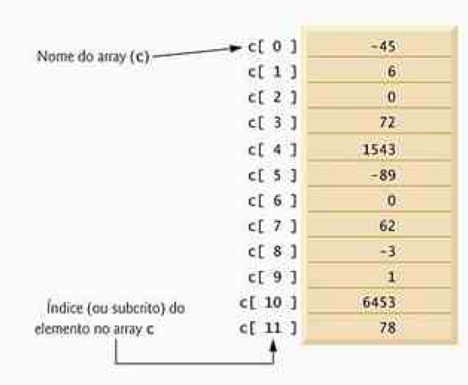


Programação II Revisão – JAVA – “Arrays” ou “Vetores” (Deitel cap.7)
DECLARAÇÃO:
<Tipo ou Classe>[] <nome da variável> = new <Tipo ou Classe>[<tamanho>];
Exemplos:

Slide 4
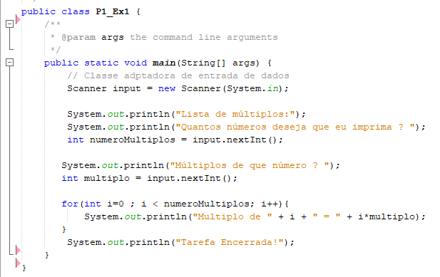
Programação II - Revisão – JAVA – Arrays – Ex 1 - Coloque a lista abaixo em um array e mostre o total

Slide 5
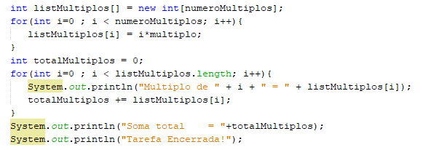
Programação II - Revisão – JAVA – Arrays – Ex 1
Tamanho do Array

Slide 6
Programação II - Revisão – JAVA – Arrays – Ex 2
Refaça o exemplo anterior usando o modelo MVC, aonde a lista de múltiplos seja armazenada em um Array e tenhamos:
Modelo: Uma classe com a quantidade de numeros e o múltiplo e um método que vai retornar uma string com a lista de múltiplos
View: Uma classe que:
Mostra um painel perguntando o Numero de Multiplos e outro com o múltiplo
Mostra outro painel recebendo uma string com a lista dos múltiplos
Controlador que vai:
Criar a view para ler os dados
Criar um objeto do modelo
Invocar o método para string de multiplos vindos do modelo
Repassar de novo para a view para mostrar na tela

Slide 7
Programação II - JAVA – Arrays – Ex 2 - Passos
Criar as classes para Modelo, View e Controler (Só as classes vazias)
Criar uma Classe para o modelo (ex. MultiplosInfoModel)
Criar uma Classe para a view(ex. MultiplosView)
Criar uma Classe para o controller(Ex. MultiplosControler)
Criar atributos no modelo e na view
Criar métodos da VIEW
Criar um método na view que leia os dados e armazene nos seus atributos (da view)
OBS: Se possivel, faça retornor verdadeiro ou falso para indicar que o usuario nao quer continuar
Criar um método que receba a série de números e imprima (ex. Em uma string)
Criar Getters para poder pegar os valores e passar para o modelo
Completar Métodos do Model:
Criar um atributo de array para por os múltiplos
Criar constructor para receber e carregar os parametros
Criar um método para criar a lista de múltiplos dentro do Array
Criar um método que transforme o Array em uma String de múltiplos (Ex. String)
Controlador que vai:
Criar a view para ler os dados
Criar um objeto do modelo
Invocar o método para string de multiplos vindos do modelo
Repassar de novo para a view para mostrar na tela
Criar um controlador na classe com “Main” e mandar executar o processo

Slide 8
Revisão – Array – EX2 - MVC
main
CONTROLER
VIEW
MODEL

Slide 9
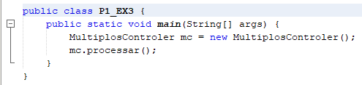
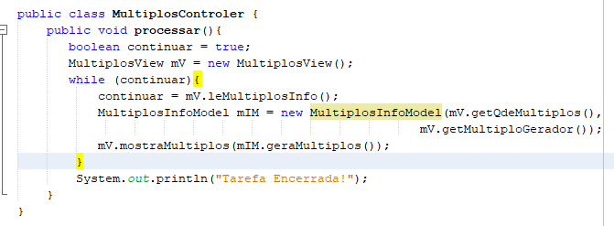
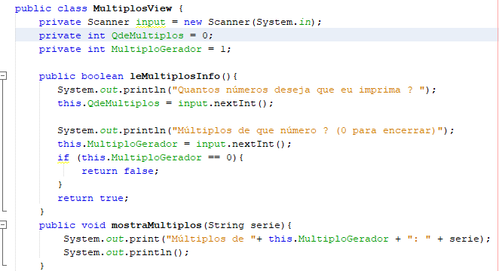
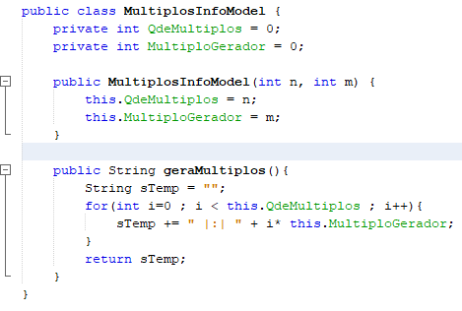
JAVA - ARRAY – EX2 - MVC
CONTROLER
VIEW
MODEL
Inserir Array

Slide 10
Programação II - Revisão – JAVA – Arrays – Ex 3 (1) - Coloque a lista abaixo em um array e mostre os totais
package aula1_ex2;
import java.util.Scanner;
public class Aula1_EX2 {
public static void main(String[] args) {
// Classe de leitura da biblioteca java
Scanner input = new Scanner(System.in);
System.out.println("Diga o numero de alunos:");
int nrAlunos = 0; //Quantos alunos serão lidos
double aV1, aV2, aV3;
nrAlunos = input.nextInt();
for(int i=0 ; i < nrAlunos ; i++){
System.out.println("Aluno " + (i+1) );
System.out.print("Entre nota da AV1: "); aV1 = input.nextDouble();
System.out.print("Entre nota da AV2: "); aV2 = input.nextDouble();
System.out.print("Entre nota da AV3: "); aV3 = input.nextDouble();
double mediaFinal = mediaMenorNota(aV1,aV2,aV3);
System.out.println("Media final do Aluno:"+ (i+1) + " = "+mediaFinal);
}
}

Slide 11
Programação II - Revisão – JAVA – Arrays – Ex 3 (1) - Coloque a lista abaixo em um array e mostre os totais
package aula1_ex2;
import java.util.Scanner;
public class Aula1_EX2 {
public static void main(String[] args) {
// Classe de leitura da biblioteca java
Scanner input = new Scanner(System.in);
System.out.println("Diga o numero de alunos:");
int nrAlunos = 0; //Quantos alunos serão lidos
double aV1, aV2, aV3;
nrAlunos = input.nextInt();
for(int i=0 ; i < nrAlunos ; i++){
System.out.println("Aluno " + (i+1) );
System.out.print("Entre nota da AV1: "); aV1 = input.nextDouble();
System.out.print("Entre nota da AV2: "); aV2 = input.nextDouble();
System.out.print("Entre nota da AV3: "); aV3 = input.nextDouble();
double mediaFinal = mediaMenorNota(aV1,aV2,aV3);
System.out.println("Media final do Aluno:"+ (i+1) + " = "+mediaFinal);
}
}

Slide 12
Programação II - Revisão – JAVA – Arrays – Ex 3 (2) - Coloque a lista abaixo em um array e mostre os totais
/* Retorna a média eliminando a menor nota */
public static double mediaMenorNota(double av1,double av2, double av3){
if (av1 <= av2){
if(av1 <= av3){
return (av2+av3)/2;
} else{
return (av1+av2)/2;
}
} else {
if(av3 <= av2){
return (av1+av2)/2;
} else{
return (av1+av3)/2;
}
}
}

Slide 13
Programação II Visão Geral do Swing – MVC

Slide 14
Programação II SWING – Hierarquia de Componentes

Slide 15
Programação II Swing – Elementos principais (Deitel, cap 14)
“Frames” ➔ JFrame
Base principal onde estarão os components
Pode ser criado ou herdado
“Paineis” ➔ JPanel
Organiza e agrupa componentes
Opcional
“Componentes” ➔ Jlabel, JTextField, Jbutton, JCheckBox, etc
Podem ser para apresentação, entrada ou ação
“Eventos” e “Ouvintes” ➔ Event e EventListener
Implementamos suas interfaces
Ciramos e ligamos aos components que disparam o evento
“Layouts” ➔ Especificam a forma de organizer os componentes

Slide 16
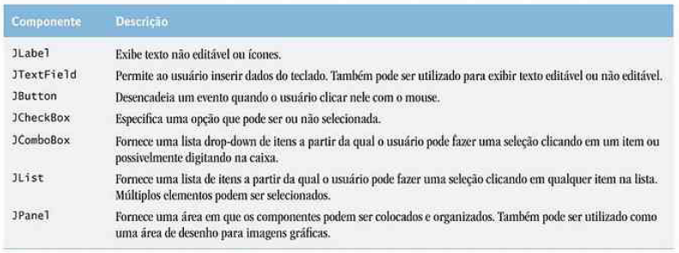
Programação II - Swing – Elementos principais

Slide 17
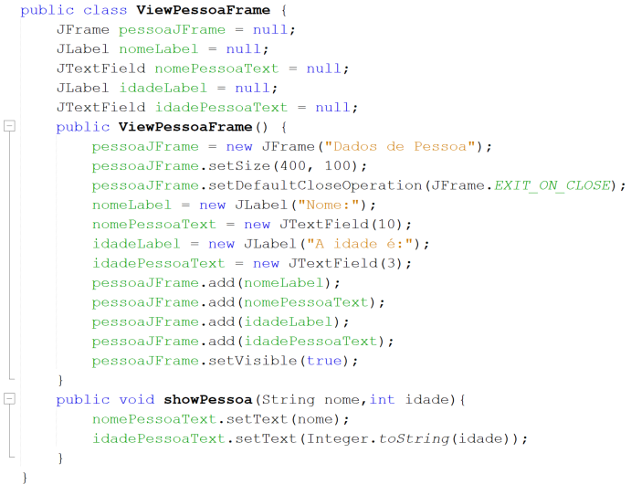
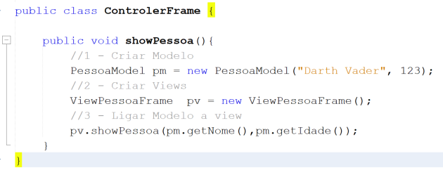
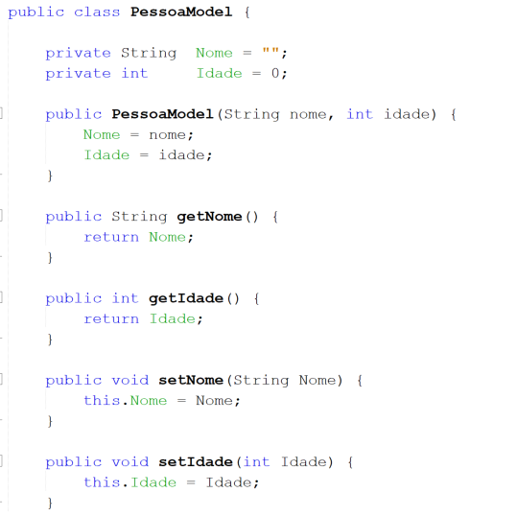
Programação II Swing – Exemplo 1

Slide 18
Programação II Swing – Exemplo 1

Slide 19
Programação II Swing – Exemplo 1

Slide 20
Programação II Swing – Exemplo 1

Slide 21
Programação II - Swing – Exemplo 1

Slide 22
Programação II - Swing – Exemplo 1

Slide 23
Programação II - Swing – Exemplo 1

Slide 24
Programação II – Swing– Receita de Empada 1
Model – Sem alterações
Controler – Tecnicamente, também sem alterações
Criar Modelo
Criar View
Ligar Modelo a view
View
Declarar atributos de components
Inicializar Componentes
Criar o Frame
Dar o tamanho
Colocar o Layout(opc)
Indicar o que fazer ao fechar
Criar os componentes
Adicionar componentes ao Frame
Disparar o Frame
Criar metodos de acesso

Slide 25
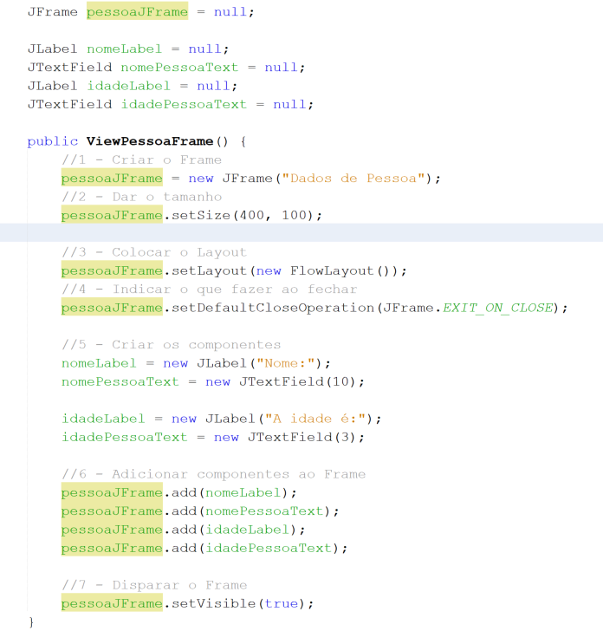
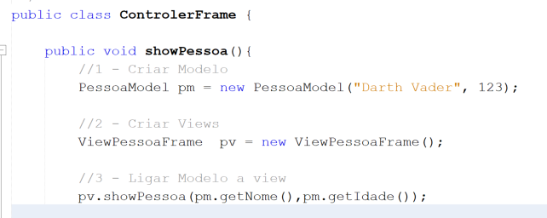
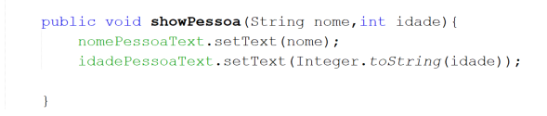
Programação II – Swing– Receita de Empada 1

Slide 26
Programação II – Swing– Receita de Empada 1

Slide 27
Programação II – Swing– Receita de Empada 1

Slide 28
Programação II – Swing– Receita de Empada 1

Slide 29
Programação II – Swing– Exercícios 1
Usando o exemplo 1 como base, crie outro projeto para um modelo “Produto”, com Nome, Preço e Quantidade e apresente os seus valores assim como o total do estoque.
Altere o Modelo do exercicio anterior para criar uma classe estoque com um produto abstrato e 3 heranças de tipos de atributos especializados:
Criar método “Ajusta Preço” abstrato na classe produto
Alterar View para acrescentar “Tipo Produto”
Criar a classe “EstoqueModel” que irá conter um array de variáveis do mesmo tipo “Produto”
Criar um método no EstoqueModel que receba um codigo e crie cada tipo de produto
Sobrescrever o método “Ajusta Preço” em cada herança
Ler os dados do produto no controlador (pode ser via terminal ou JOptionPane) criar o produto e inserir no “EstoqueModel”
Altere a view e seus respectivos components para mostrar a quantidade de classes de produtos e o total da soma dos valores de todos eles.

